Slide 1
T.C.
BALIKESİR ÜNİVERSİTESİ
MÜHENDİSLİK FAKÜLTESİ
BİLGİSAYAR MÜHENDİSLİĞİ BÖLÜMÜ
Uygulamalı Makine Öğrenmesi
1. Bölüm
Dr. Öğr. Üyesi Sevdanur GENÇ
sevdanur.genc@balikesir.edu.tr
Balıkesir, 2025

Slide 2
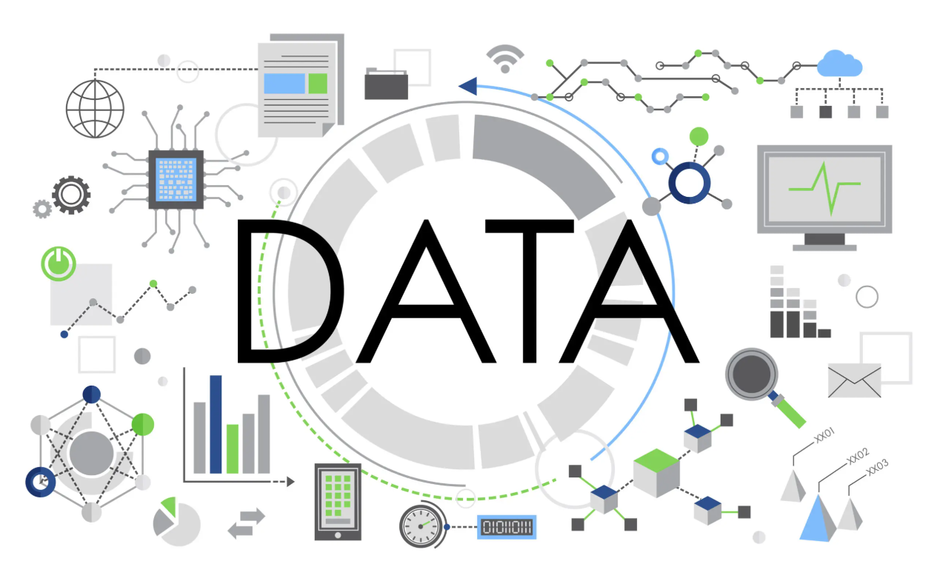
Ajanda
  Keşifçi Veri Analizi (EDA - Exploratory Data Analysis)
  Veri Manipülasyonu (Data Manipulation)

Slide 3
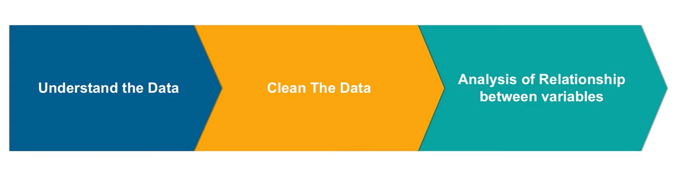
EDA
Verinin çeşitli yönlerini anlamak için keşifçi veri analizi yöntemlerinin nasıl kullanılabileceği ve bu yöntemlerin veri içerisindeki yapıları, ilişkileri ve önemli bilgileri ortaya çıkarmak önemlidir.
Veri setlerinin incelenmesi ve keşfedilmesi için kullanılan bir veri analizi yöntemidir. Bu yöntem, veri setlerindeki ilişkileri ve eğilimleri belirlemek için kullanılır.
Aslında sadece makine öğrenmesi ve derin öğrenme uygulamalarının değil genel olarak veri ile ilgili her işlemin temelini oluşturmaktadır. Çünkü veri anlaşılamadan problem tespiti ve probleme yönelik yöntem belirlemek çok mümkün olmayacaktır.

Slide 4
EDA - Amaç:
Veriyi Anlamak: Veri setini anlamak ve içeriği hakkında genel bir fikir edinmektir. Veri setinin boyutu, içerdiği değişkenler ve veri tipleri gibi temel özellikler incelenir.
Veriyi Temizlemek: Veri setindeki eksik, tutarsız veya aykırı değerleri belirlemek ve düzeltmek veya ele almak için kullanılır. Veri temizleme işlemleri, eksik verilerin doldurulması, aykırı değerlerin tanımlanması ve düzeltilmesi gibi adımları içerebilir.
Değişken Arasındaki İlişki Analizi: Temizlenmiş veri seti üzerinde gerçekleştirilen bu aşama, çeşitli istatistiksel yöntemler ve görselleştirme araçlarıyla değişkenler arasındaki ilişkilerin incelendiği kritik bir adımdır.

Slide 5
EDA – Çözümler ve Adımlar
1. Genel Resim
2. Kategorik Değişken Analizi (Analysis of Categorical Variables)
3. Sayısal Değişken Analizi (Analysis of Numerical Variables)
4. Hedef Değişken Analizi (Analysis of Target Variable)
  a. Hedef Değişkenin Kategorik Değişkenler ile Analizi
  b. Hedef Değişkenin Sayısal Değişkenler ile Analizi
5. Korelasyon Analizi (Analysis of Correlation)

Slide 6
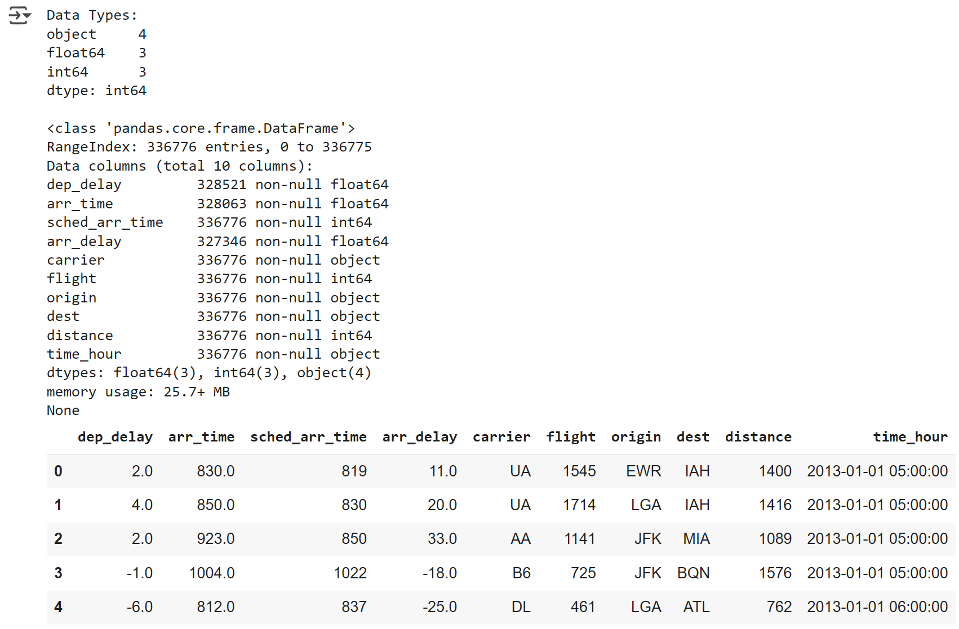
Genel Resim
Veri setimizle ilgili genel bir bilgi edinin.

Slide 7
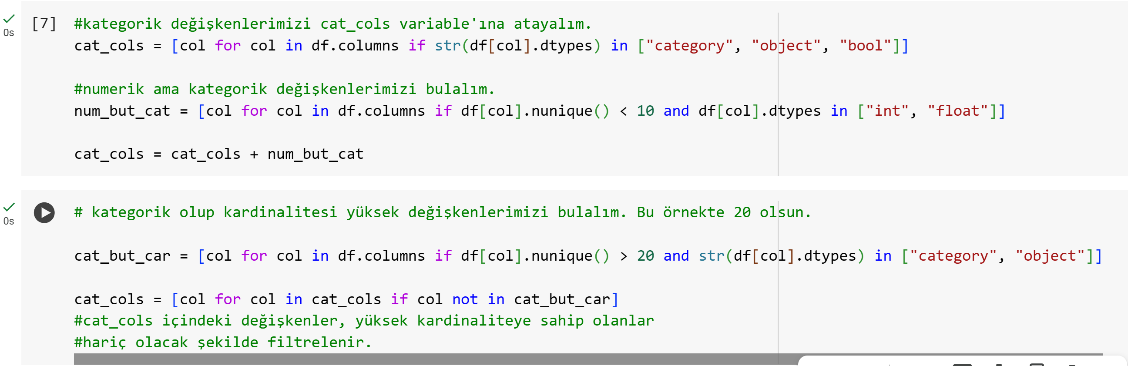
Kategorik Değişken Analizi (Analysis of Categorical Variables)
Bu analiz, verilerin kategorik türde olup olmadığını belirleme ve bu tür verilere özgü analizler yapma sürecidir.
Bir kategorik değişkenin sınıflarını anlamak için genellikle value_counts() fonksiyonu kullanılır. Bu fonksiyon, bir sütundaki benzersiz değerlerin sayısı hakkında bilgi verir, böylece sınıfların dağılımını ve sıklığını görmemizi sağlar.
  value_counts(): her bir benzersiz değerin sayısını verirken,
  unique(): yalnızca benzersiz değerleri döndürür.
Kategorik değişkenler genellikle bool, category ve object veri yapısına sahiplerdir. Fakat numerik (int, float) olup kategorik değişken de olabilirler.

Slide 8
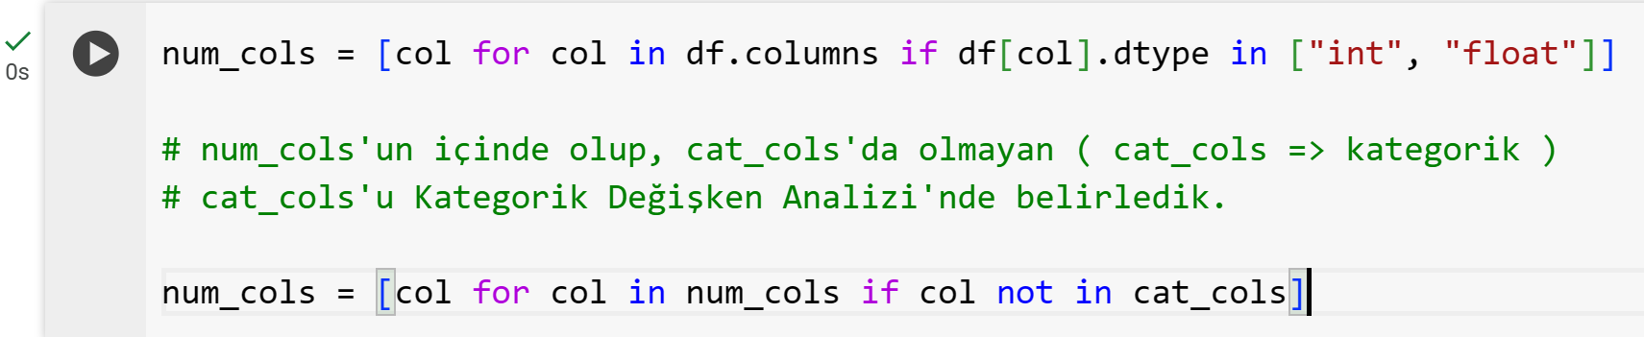
Sayısal Değişken Analizi (Analysis of Numerical Variables)
Sayısal (numerik) değişkenler genelde int, float, datetime veri yapısına sahiptir.

Slide 9
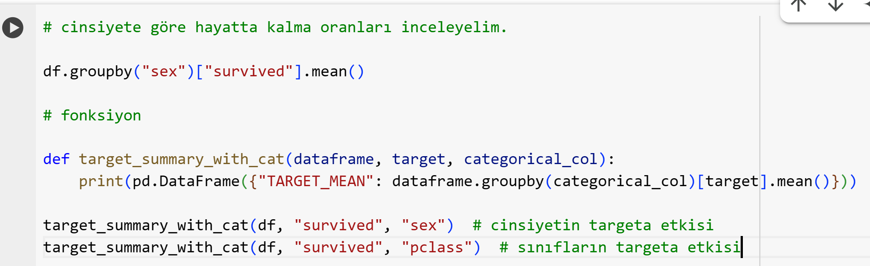
Hedef Değişken Analizi (Analysis of Target Variable)
Bir veri setindeki ana değişkenlerden birinin veya birkaçının seçilen hedef değişkene nasıl etki ettiğini inceleyen bir analiz türüdür.
Örneğin, “titanic” veri setinde, survived değişkeni hedef değişkendir, hayatta kalma durumunu gösteren değişkendir. Bu sayede, verilerin öncelikli odak noktasını belirleyebiliriz.
a. Hedef Değişkenin Kategorik Değişkenler ile Analizi

Slide 10
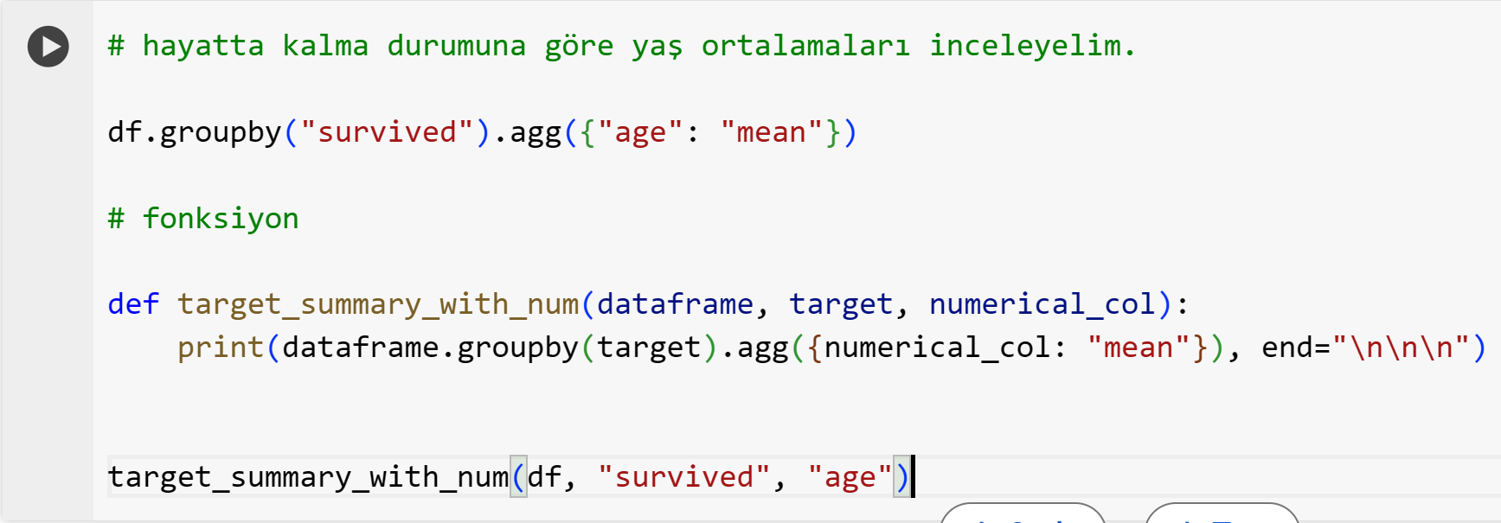
Hedef Değişken Analizi (Analysis of Target Variable)
b. Hedef Değişkenin Sayısal Değişkenler ile Analizi

Slide 11
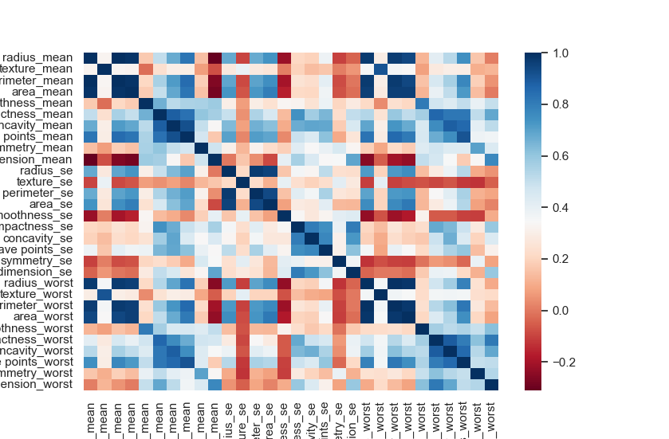
Korelasyon Analizi (Analysis of Correlation)
Korelasyon: Veri biliminde ve istatistikte kullanılan bir kavramdır ve iki değişken arasındaki ilişkiyi ölçer.
Korelasyon, genellikle “korelasyon katsayısı” olarak adlandırılan bir istatistiksel ölçü ile ifade edilir. Korelasyon katsayısı, -1 ile 1 arasında bir değer alır ve bu değer, iki değişken arasındaki ilişkinin yönünü (negatif veya pozitif) ve gücünü belirtir.
Korelasyon analizinde temel amaç, bir veri setinin içindeki değişkenler arasındaki ilişkiyi anlamaktır. Bu analiz genellikle ısı haritası gibi görselleştirmelerle yapılır. Bu şekilde, değişkenler arasındaki güçlü pozitif veya negatif ilişkiler hızlıca belirlenebilir.

Slide 12
Veri manipülasyonu
Verilerin daha anlamlı ve anlaşılır bir hale gelmesi için yapılan değiştirme ve düzenleme işlemidir. Bu işlemler, farklı şekillerde düzenleme, filtreleme, birleştirme, dönüştürme, yeniden boyutlandırma, yeniden şekillendirme veya bir veri kümesinin belirli bir bölümünü seçme olabilir. Bu sayede daha doğru analizler yapılır.
Veri manipülasyonu yaparken, öncelikle veri setinin boyutu, formatı, yapısı ve veri tipleri hakkında bilgi sahibi olmak önemlidir. Bu bilgiler, verilerin filtrelenmesi, birleştirilmesi, yeniden şekillendirilmesi ve dönüştürülmesi için kullanılan yöntemlerin belirlenmesine yardımcı olur.

Slide 13
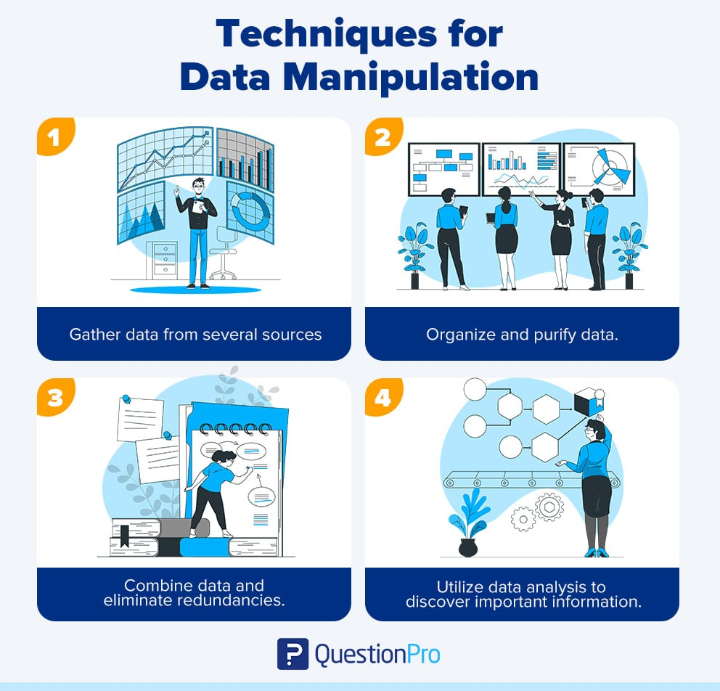
Veri Manipülasyonu İçin Gerekli Adımlar
Verileri anlama: Öncelikle verilerin doğru anlaşılması gerekir. Veri kaynaklarının türü, boyutu, yapısı, kalitesi ve hedef analiz gereksinimleri hakkında ayrıntılı bilgi toplanmalıdır.
Verileri temizleme: Veri temizleme aşamasında verilerdeki hatalar, eksik veya kesin olmayan bilgiler ve gereksiz veriler belirlenir ve düzeltilir.
Verileri birleştirme: Farklı veri kaynaklarından veriler alındığında bu verileri birleştirmek gerekebilir. Bu adım, verilerin birleştirilmesiyle yapılır.
Verileri dönüştürme: Veriler, analiz veya işlem yapılabilmesi için uygun formata dönüştürülmelidir. Bu aşamada verilerin yeniden boyutlandırılması, şekillendirilmesi veya sıralanması vb. işlemlerden bahsedebiliriz.

Slide 14
Veri Manipülasyonu İçin Gerekli Adımlar
Verileri filtreleme: Bu adım, verilerin belirli kriterlere göre filtrelenmesi sağlar. Bu sayede yalnızca belirli verilerin seçilmiş olur.
Verileri analiz etme: Veriler bu adımda istatistiksel, grafiksel veya makine öğrenimi teknikleri kullanılarak analiz edilir.
Verileri görselleştirme: Veri manipülasyonu sonrası elde edilen veriler, görselleştirilmelidir. Bu adımda veriler; grafikler, tablolar veya diğer görsel araçlar kullanılarak görselleştirilir.
Verilerin kaydedilmesi: Veriler kaydedilir veya başka bir formatta dışa aktarılabilir. Örneğin, verileri bir Excel dosyasına veya bir veri tabanına kaydedebilirsiniz.

Slide 15
Kullanılan Teknikler
Veri tiplerini ve dağılımlarını bulma
Eksik veri sayılarını ve veri setindeki oranlarını bulma
Eksik sütunları doldurma ve yeni sütun oluşturma (apply)
Zamansal değişkeni DateTime’a çevirme ve zenginleştirme
Cross ve pivot table oluşturma
Veri değerini ve tipini değiştirme (loc)
Groupby - nunique ve cumulative sum uygulama
Eksik ve tekrarlı verilerle çalışma
One-hot encoding ve pd.concat()
Satır ve sütun silme-ekleme
İki veri setini birleştirme (Alt alta — Yan yana)
Filtreleme ve np.where() kullanımı
…………………………………

Slide 16
Veri tiplerini ve dağılımlarını bulma

Slide 17
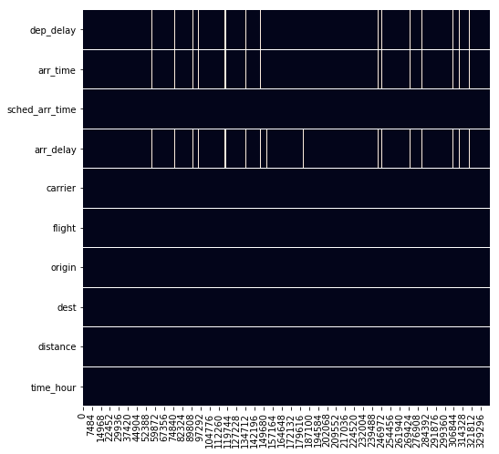
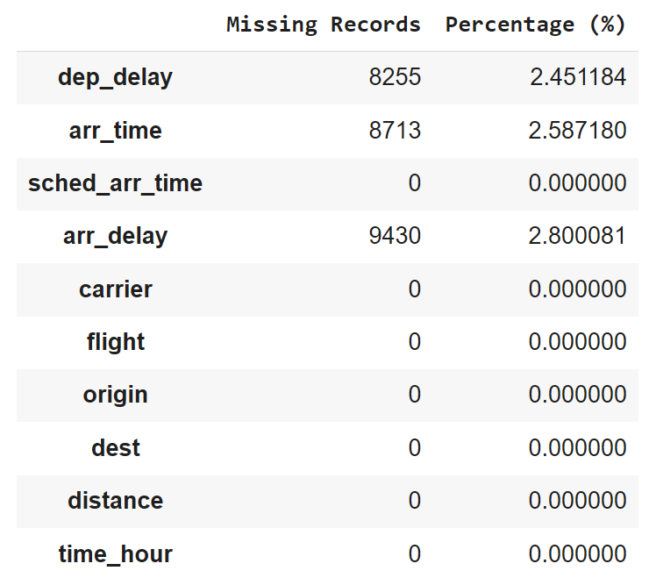
Eksik veri sayılarını ve veri setindeki oranlarını bulma

Slide 18
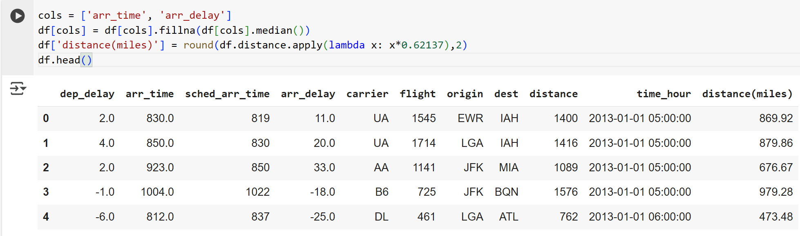
Eksik sütunları doldurma ve apply fonksiyonuyla yeni sütun oluşturma

Slide 19
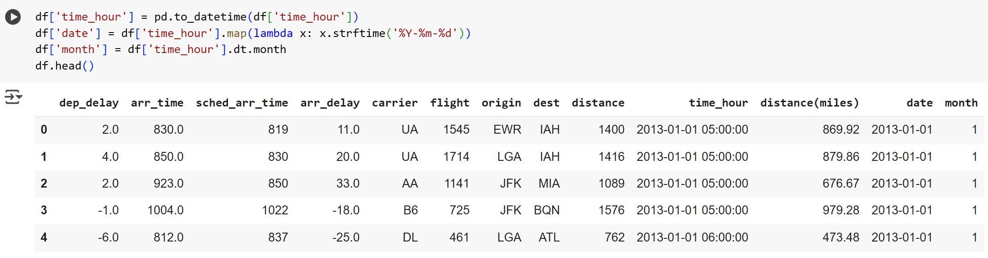
Zamansal değişkeni DateTime’a çevirme ve zenginleştirme

Slide 20
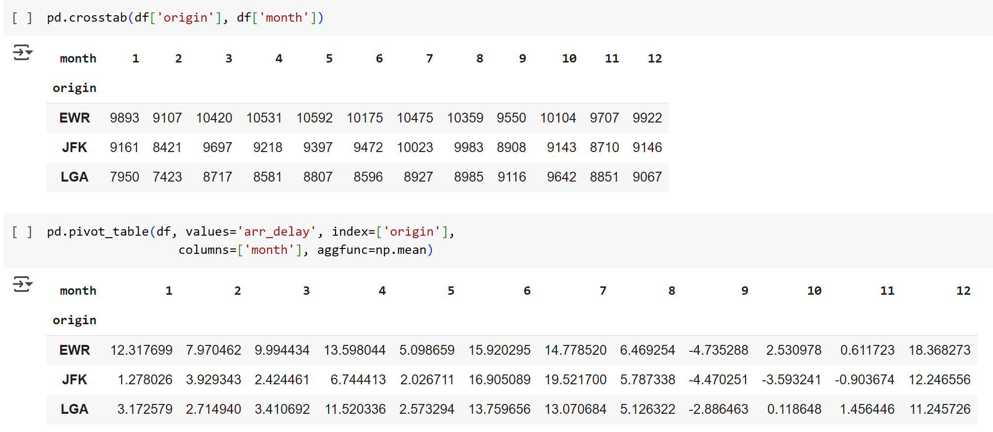
Cross ve pivot table oluşturma

Slide 21
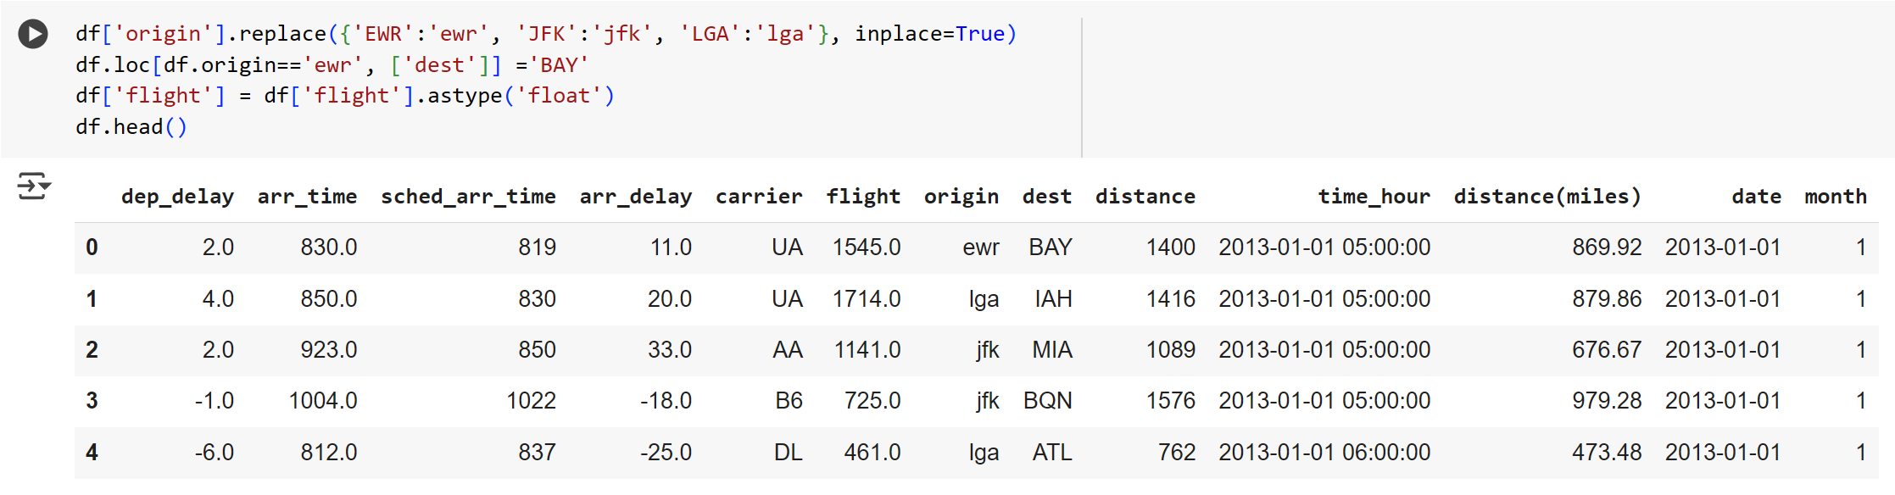
Veri değerini ve tipini değiştirme (loc ve apply)

Slide 22
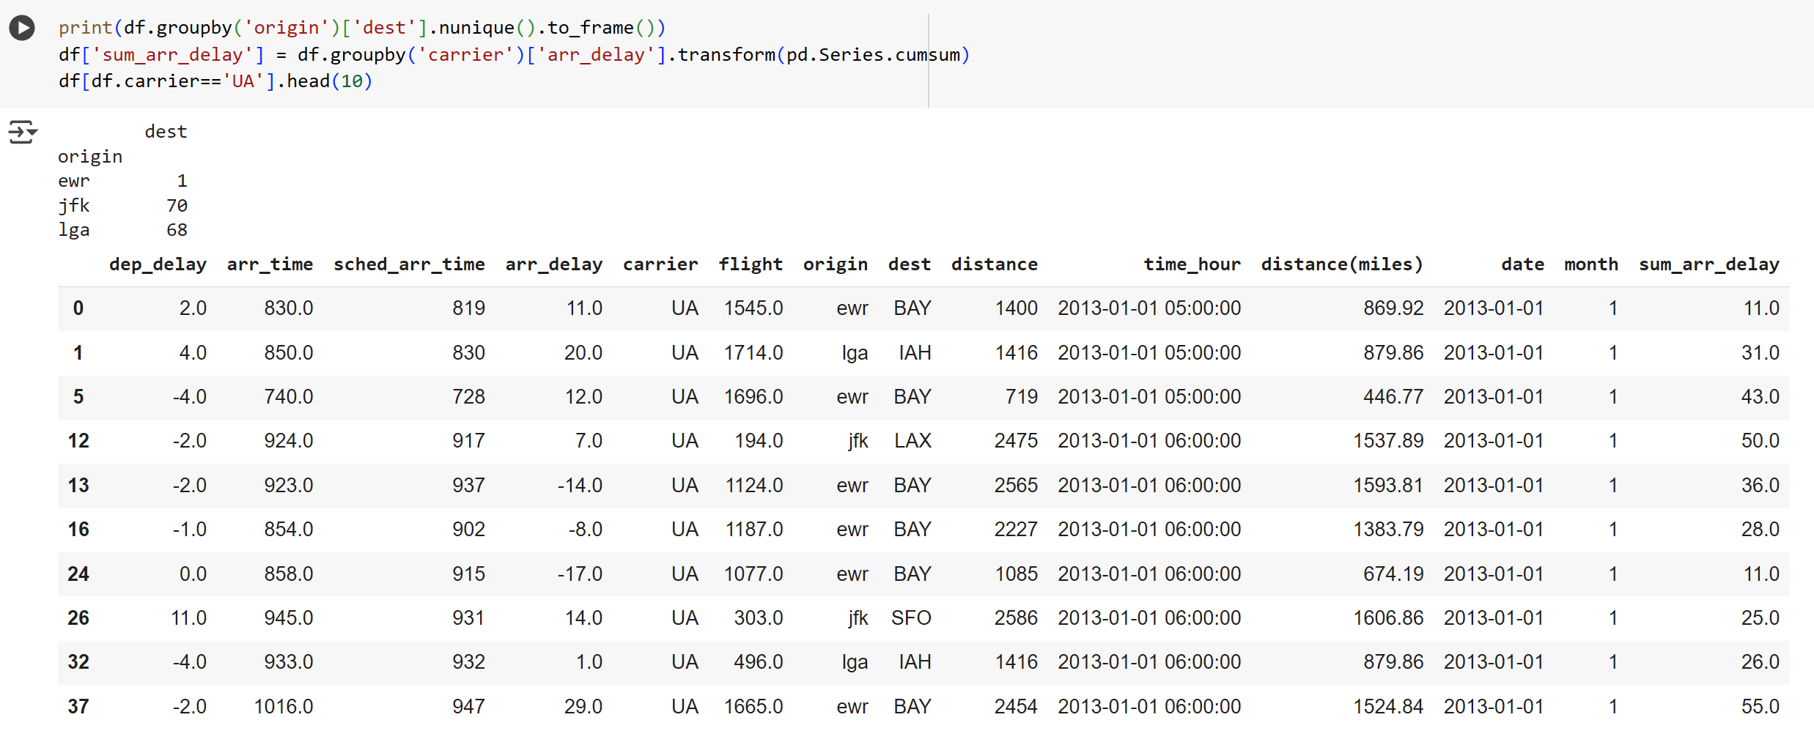
Groupby-nunique ve cumulative sum fonksiyonlar

Slide 23
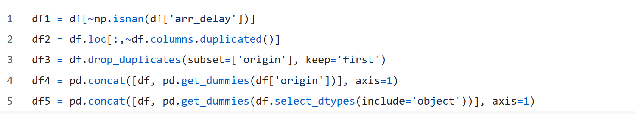
df1 = Seçilmiş bir özniteliğe göre eksik olmayan satırları okuma
df2 = Tekrarlı satırları atma
df3 = Seçilmiş bir özniteliğe ait örnek (birer) kayıt tutma
df4 = Seçilmiş bir özniteliğe göre one-hot encoding yapıp bunu veri setine ekleme
df5 = Seçilmiş bir veri tipine göre one-hot encoding yapıp bunu veri setine ekleme

Slide 24
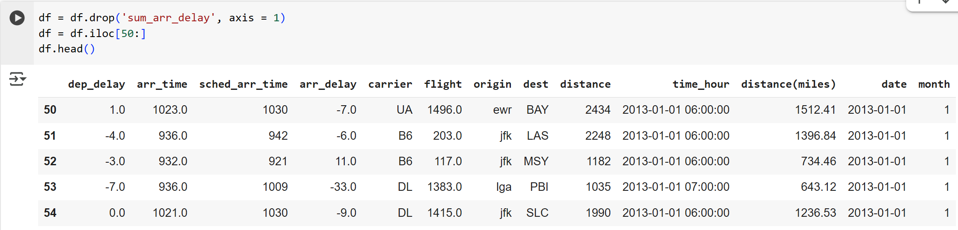
Satır ve sütun silme

Slide 25
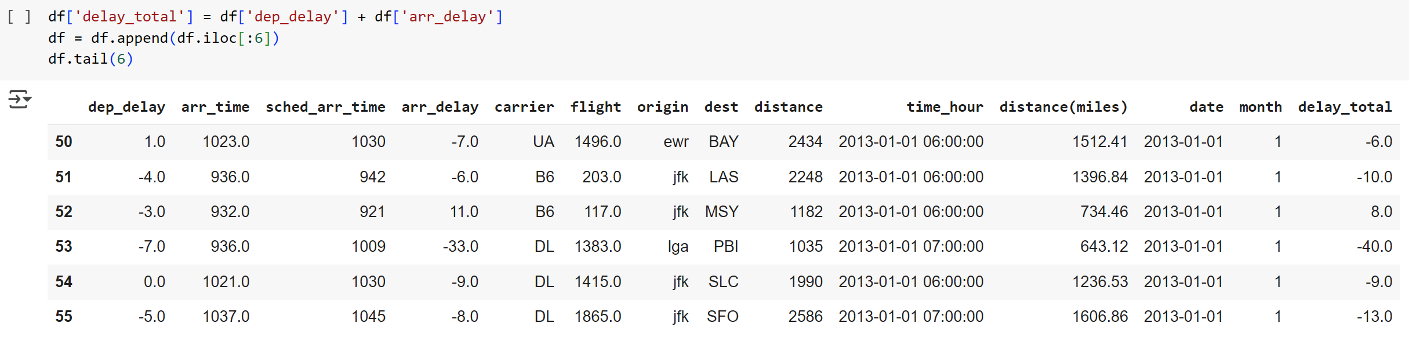
Satır ve sütun ekleme

Slide 26
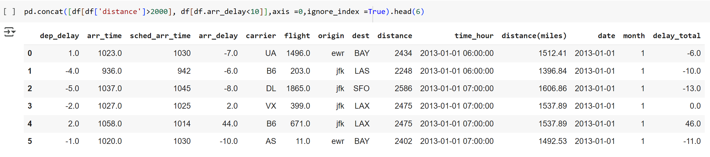
İki veri setini birleştirme (Alt alta)

Slide 27
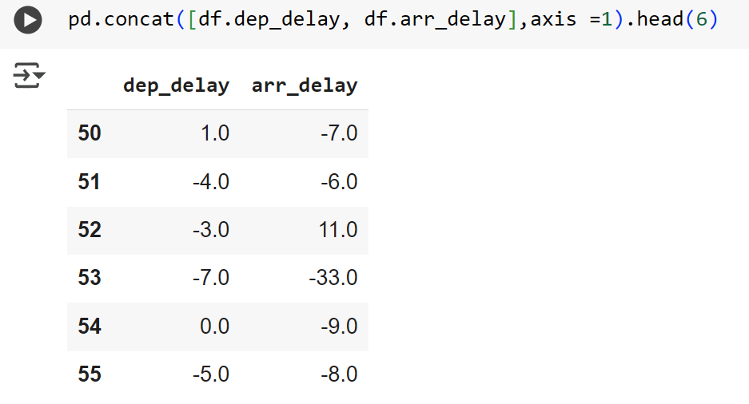
İki veri setini birleştirme (Yan yana)

Slide 28
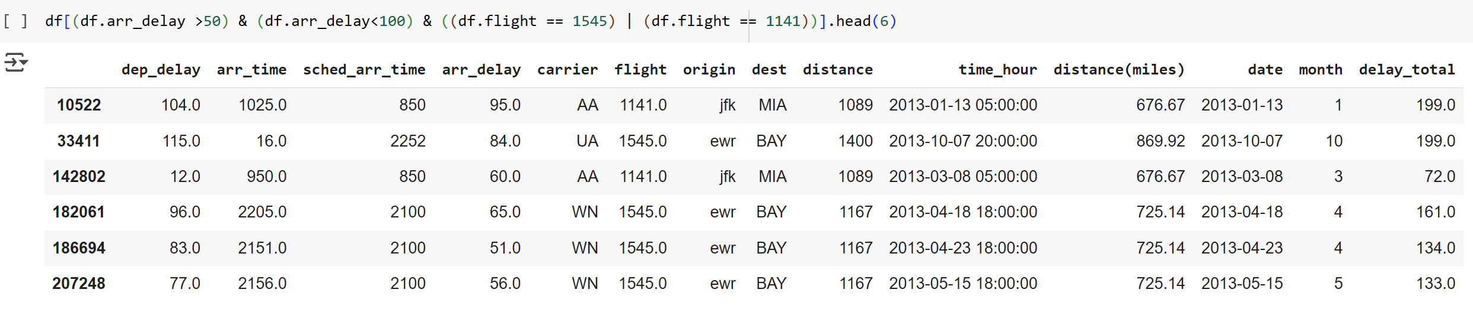
Filtreleme ve np.where() kullanımı

Slide 29
keyifli çalışmalar...
Github : https://github.com/SevdanurGENC/Applied-Machine-Learning-Lecture-Notes

